Slide 1


Vamos conversar sobre nossos resultados

Slide 2

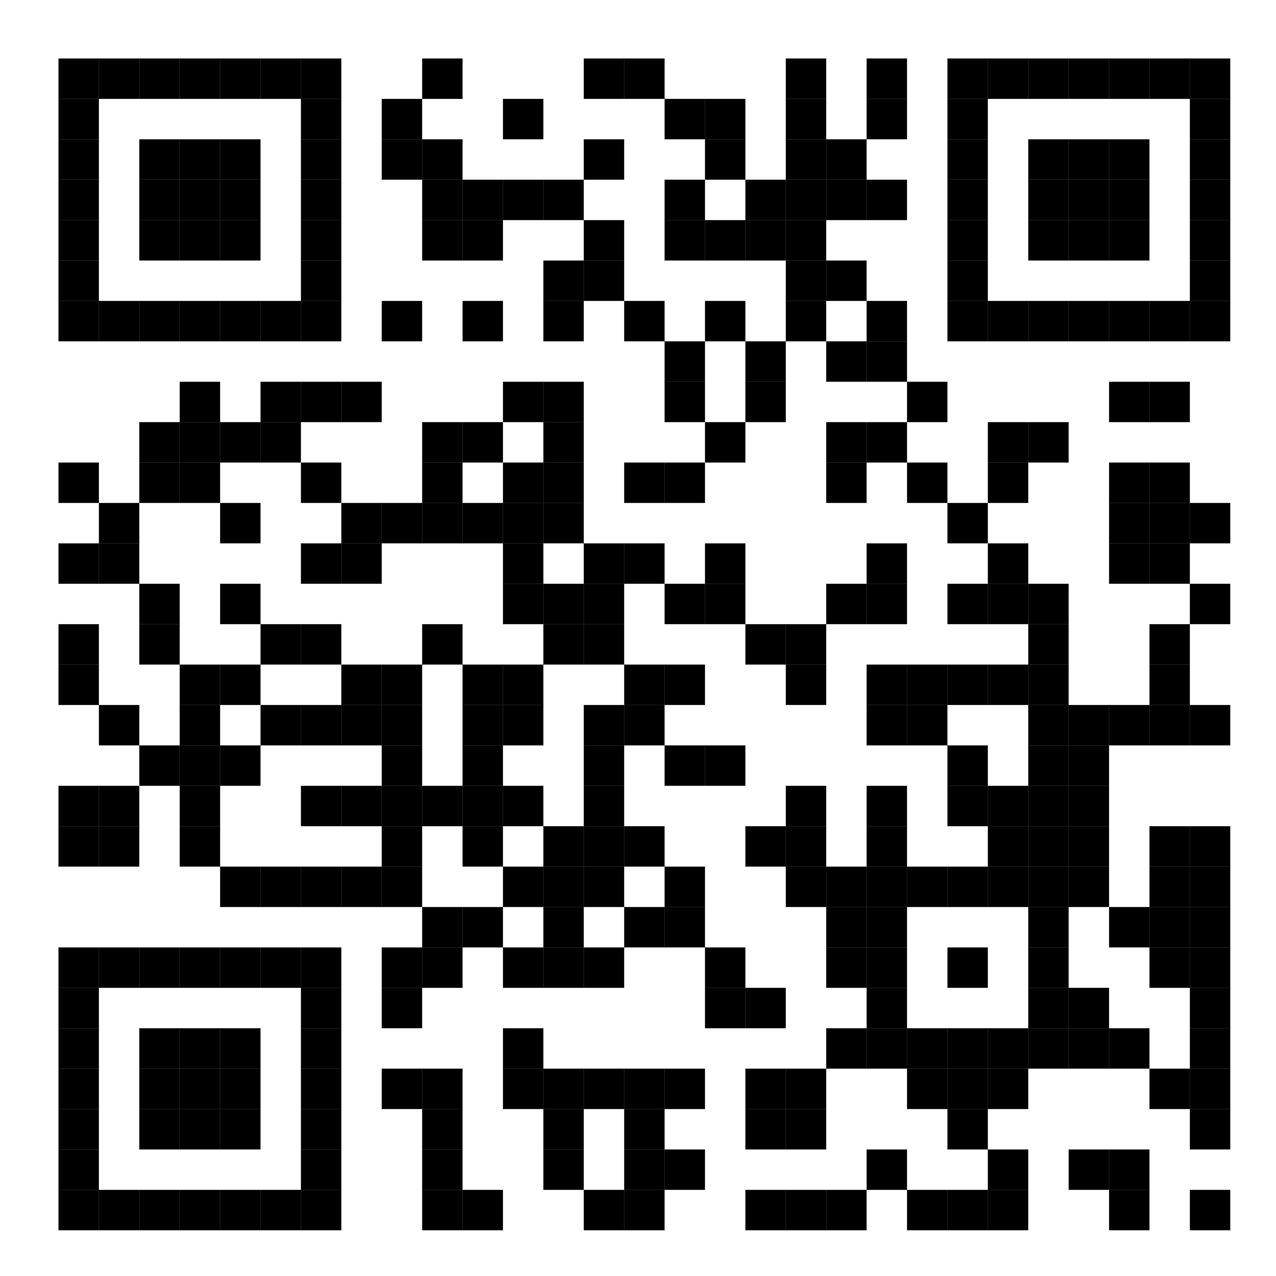
Baixe a Infografia com o passo a passo para ler, analisar e trabalhar nos resultados da Pesquisa de Cultura com sua equipe.

Slide 3
MODELO DE MEDIÇÃO
A PESQUISA TEM DOIS ELEMENTOS-CHAVE
VARIÁVEIS PREDITIVAS: VALORES COMPARTILHADOS(29)
As variáveis preditoras correspondem a elementos que podemos gerenciar. Trabalhar nos pontos de ação mobiliza as variáveis de resultado.
VARIÁVEIS DE RESULTADO (4)
As variáveis de resultado são consequência da experiência dos colaboradores e não são gerenciadas diretamente.
eNPS
Probabilidade de recomendar a empresa como local de trabalho.
Compromisso em ajudar a empresa a atingir suas metas.
Grau de identificação com a organização.
Como se sentem nossos colaboradores?
ENGAGEMENT
IDENTIFICAÇÃO
EMOÇÕES
DIVERSO, QUE CONFIA E DESENVOLVE AS PESSOAS
ANTICIPANDO, SENDO PROTAGONISTA, APRENDENDO PERMANENTEMENTE
COM EMPATIA, CONHECIMENTO E SIMPLICIDADE
RESPEITANDO AS PESSOAS, A SOCIEDADE E O MEIO AMBIENTE
ESSAS VARIÁVEIS SÃO AS QUE PODEMOS GERENCIAR COMO EQUIPE
ESSSES RESULTADOS SÃO CONSEQUÊNCIA DA GESTÃO DAS VARIÁVEIS ASSOCIADAS A CADA VALOR

Slide 4

Principais resultados na BU
Principais resultados na BU
Principais resultados na BU
Principais resultados na BU
Principais resultados na BU
Principais resultados na BU
Principais resultados na BU

Slide 5
PRINCIPAIS RESULTADOS NA BU
MEDIDA SETEMBRO-OUTUBRO 2023
ENGAGEMENT
META: 80%
eNPS
META: 50 PONTOS
EC 2022
%
EC 2022
%
EC 2022
%
xx%
xx%
xxPts.
PARTICIPAÇÃO
BU
ENGAGEMENT
O COMPROMISSO
DA BU
eNPS
DA BU
É o grau de comprometimento que os colaboradores sentem em ajudar a empresa a alcançar seus objetivos (orgulho, motivação para ir além, intenção de permanecer e realização pessoal)
A pontuação do Employee Net Promoter Score (eNPS) representa o quanto os colaboradores recomendariam trabalhar na organização. É calculada subtraindo a porcentagem de promotores da porcentagem de detratores.

Slide 6
PRINCIPAIS RESULTADOS NA BU
MEDIDA SETEMBRO-OUTUBRO 2023
EMOÇÕES
META: 40% DE PESSOAS ENTUSIASMADAS
EC 2022
%
EC 2022
%
EC 2022
%
EC 2022
%
xx%
xx%
xx%
xx%
NOS SENTIMOS
ENTUSIASMADOS
NOS SENTIMOS
TRANQUILOS
NOS SENTIMOS
NERVOSOS
NOS SENTIMOS
DECEPCIONADOS
Percentual de pessoas que indicou uma das seguintes emoções (entusiasmo, tranquilidade, nervosismo ou decepção) como predominante no último mês no trabalho.

Slide 7
PRINCIPAIS RESULTADOS NA BU
MEDIDA SETEMBRO-OUTUBRO 2023
EC 2022
%
EC 2022
%
XX%
XX%
NOS SENTIMOS
IDENTIFICADOS
COM A BU
NOS SENTIMOS
IDENTIFICADOS COM O
GRUPO FALABELLA
Refere-se ao grau em que os colaboradores se identificam com a organização. Para ser #UmUnicoTime, a identificação com o Grupo Falabella deve ser tão alta quanto a identificação com o negócio.

Slide 8
PRINCIPAIS RESULTADOS FORMATO/GERÊNCIA
MEDIDA SETEMBRO-OUTUBRO 2023
ENGAGEMENT
eNPS
META 80%
META 50 pts.
MÉDIDA REGIONAL
MÉDIDA REGIONAL
MÉDIA
DO PAÍS
MÉDIA
DO PAÍS
IDENTIFICACIÓN
EMOCIONES
META
40% DE PESSOAS ENTUSIASMADAS
MÉDIDA REGIONAL
MÉDIA
DO PAÍS

Slide 9
PERSPECTIVA GERAL DA BU
MEDIDA SETEMBRO-OUTUBRO 2023
XX%
XX%
XX%
XX%
SOMOS UM
ÚNICO TIME
NOS MOVEMOS
AGILMENTE
SOMOS APAIXONAMOS
PELOS CLIENTES
CUIDAMOS
DO FUTURO
% de favorabilidade para cada valor, de acordo com a média das perguntas associadas a ele.

Slide 10
PERCEPÇÃO DE VALORES NO FORMATO/GERÊNCIA
MEDIDA SETEMBRO-OUTUBRO 2023
SOMOS UM ÚNICO TIME
NOS MOVEMOS AGILMENTE
SOMOS APAIXONAMOS PELOS CLIENTES
CUIDAMOS DO FUTURO

Slide 11
VISÃO GERAL DA BU
MEDIDA SETEMBRO-OUTUBRO 2023
Perguntas MELHOR AVALIADAS a nível de Unidade de Negócios (BU) e que são fortalezas transversais a serem potencializadas:
VALOR | AFIRMAÇÃO | % FAVORABILIDADE

Slide 12
VISÃO GERAL DA BU
MEDIDA SETEMBRO-OUTUBRO 2023
Afirmações que MAIS AUMENTAM em sua avaliação em relação a 2022 e QUE NOS FORTALECEM como equipe:
VALOR | AFIRMAÇÃO | % EC 2022 | % EC 2023 | DIFERENÇA

Slide 13
VISÃO GERAL DA BU
MEDIDA SETEMBRO-OUTUBRO 2023
Perguntas MENOS AVALIADAS a nível de Unidade de Negócios (BU) e que são fortalezas transversais a serem potencializadas:
VALOR | AFIRMAÇÃO | % FAVORABILIDADE

Slide 14
VISÃO GERAL DA BU
MEDIDA SETEMBRO-OUTUBRO 2023
Afirmações que MAIS DIMINUEM em sua avaliação em relação a 2022 e que precisamos ENTENDER E TRABALHAR:
VALOR | AFIRMAÇÃO | % EC 2022 | % EC 2023 | DIFERENÇA

Slide 15

Principais resultados da equipe X
Principais resultados da equipe X
Principais resultados da equipe X
Principais resultados da equipe X
Principais resultados da equipe X
Principais resultados da equipe X
Principais resultados da equipe X

Slide 16
PRINCIPAIS RESULTADOS DA EQUIPE X
MEDIDA SETEMBRO-OUTUBRO 2023
EC 2022
%
EC 2022
%
EC 2022
%
xx%
xx%
xx%
PARTICIPAÇÃO
BU
ENGAGEMENT
O COMPROMISO NA
eNPS
DA BU
É o grau de comprometimento que os colaboradores sentem em ajudar a empresa a alcançar suas metas (orgulho, motivação para ir além, intenção de permanência e realização pessoal)
A pontuação do Employee Net Promoter Score (eNPS) representa o quanto os colaboradores recomendariam trabalhar na organização. É calculada subtraindo a porcentagem de promotores da porcentagem de detratores.

Slide 17
PRINCIPAIS RESULTADOS DA EQUIPE X
MEDIDA SETEMBRO-OUTUBRO 2023
EC 2022
%
EC 2022
%
EC 2022
%
EC 2022
%
xx%
xx%
xx%
xx%
NOS SENTIMOS
ENTUSIASMADOS
NOS SENTIMOS
TRANQUILOS
NOS SENTIMOS
NERVOSOS
NOS SENTIMOS
DECEPCIONADOS
% de pessoas que indicou uma das seguintes emoções (entusiasmo, tranquilidade, nervosismo ou decepção) como predominante no último mês no trabalho.

Slide 18
PRINCIPAIS RESULTADOS DA EQUIPE X
MEDIDA SETEMBRO-OUTUBRO 2023
EC 2022
%
EC 2022
%
XX%
XX%
NOS SENTIMOS
IDENTIFICADOS
COM A BU
NOS SENTIMOS
IDENTIFICADOS COM O
GRUPO FALABELLA
Corresponde ao grau em que os colaboradores se identificam com a organização. Para ser #UmUnicoTime, a identificação com o Grupo Falabella deve ser tão alta quanto a identificação com o negócio.

Slide 19
PRINCIPAIS RESULTADOS DA EQUIPE X
MEDIDA SETEMBRO-OUTUBRO 2023
XX%
XX%
XX%
XX%
SOMOS UM
ÚNICO TIME
NOS MOVEMOS
AGILMENTE
SOMOS APAIXONAMOS
PELOS CLIENTES
CUIDAMOS
DO FUTURO
% de favorabilidade para cada valor, de acordo com a média das perguntas associadas a ele.

Slide 20
PRINCIPALES RESULTADOS EQUIPO X
MEDIDA SETEMBRO-OUTUBRO 2023
SOMOS UM ÚNICO TIME
Sinto confiança para expressar minha opinião, mesmo que isso signifique discordar dos outros. | % Favorabilidade
Meus líderes demonstram interesse em mim como pessoa, não apenas como funcionário. | % Favorabilidade
No meu ambiente de trabalho, é fácil se comunicar com os líderes. | % Favorabilidade
Nesta empresa, as oportunidades de desenvolvimento profissional são transparentes e justas. | % Favorabilidade
Nesta empresa, consigo acessar a capacitação que preciso para fazer bem meu trabalho. | % Favorabilidade
No meu ambiente de trabalho, minhas habilidades e talentos são valorizados. | % Favorabilidade
O reconhecimento é uma prática comum no meu ambiente de trabalho. | % Favorabilidade
Damos feedback constante uns aos outros no meu ambiente de trabalho. | % Favorabilidade
Em minha equipe, valorizamos a diversidade e a contribuição única de cada membro. | % Favorabilidade
AFIRMAÇÕES
QUE O COMPÕEM

Slide 21
PRINCIPAIS RESULTADOS DA EQUIPE X
MEDIDA SETEMBRO-OUTUBRO 2023
NOS MOVEMOS AGILMENTE
Nesta empresa, existem instâncias para compartilhar ideias ou novas formas de fazer as coisas. | % Favorabilidade
Em minha equipe, temos espaço para experimentar e aprender com os erros. | % Favorabilidade
Entendo como meu trabalho contribui para alcançar os objetivos estratégicos desta empresa. | % Favorabilidade
Meus líderes transmitem uma visão clara de para onde a empresa está indo. | % Favorabilidade
No meu ambiente de trabalho, recebemos informações relevantes de forma oportuna. | % Favorabilidade
Os líderes confiam que os colaboradores fazem um bom trabalho, sem precisar supervisioná-los o tempo todo. | % Favorabilidade
Nesta empresa, tenho a oportunidade de aprender coisas novas continuamente. | % Favorabilidade
AFIRMAÇÕES
QUE O COMPÕEM

Slide 22
PRINCIPAIS RESULTADOS DA EQUIPE X
MEDIDA SETEMBRO-OUTUBRO 2023
SOMOS APAIXONAMOS PELOS CLIENTES
Meus líderes me motivam continuamente a tomar decisões com foco nas necessidades de nossos clientes. | % Favorabilidade
No meu ambiente de trabalho, consideramos dados ou informações para tomar decisões. | % Favorabilidade
No Grupo Falabella, trabalhamos todos juntos como uma equipe única. | % Favorabilidade
Na minha equipe, priorizamos iniciativas com base nas necessidades de nossos clientes. | % Favorabilidade
AFIRMAÇÕES
QUE O COMPÕEM

Slide 23
PRINCIPAIS RESULTADOS DA EQUIPE X
MEDIDA SETEMBRO-OUTUBRO 2023
CUIDAMOS DO FUTURO
Meu trabalho me permite equilibrar minha vida pessoal e profissional. | % Favorabilidade
Meu ambiente de trabalho é psicológica e emocionalmente saudável. | % Favorabilidade
Os benefícios disponíveis atendem às minhas necessidades e interesses. | % Favorabilidade
Considero que recebo um salário condizente com o trabalho que realizo. | % Favorabilidade
A empresa toma medidas para que os espaços físicos de trabalho sejam adequados para realizar nossas funções. | % Favorabilidade
As pessoas são tratadas de maneira justa, independentemente de sua idade, nacionalidade, gênero ou orientação sexual. | % Favorabilidade
No meu ambiente de trabalho, contamos com todas as ferramentas, programas ou equipamentos para realizar nosso trabalho. | % Favorabilidade
As palavras dos líderes coincidem com suas ações. | % Favorabilidade
Os líderes conduzem o negócio de maneira honesta e ética. | % Favorabilidade
AFIRMAÇÕES
QUE O COMPÕEM

Slide 24
PERSPECTIVA DA EQUIPE X
MEDIDA SETEMBRO-OUTUBRO 2023
Perguntas MELHOR AVALIADAS pela equipe e que são pontos fortes a serem potencializados:
VALOR | AFIRMAÇÃO | % FAVORABILIDADE

Slide 25
PERSPECTIVA DA EQUIPE X
MEDIDA SETEMBRO-OUTUBRO 2023
Afirmações que MAIS AUMENTAM em sua avaliação em relação a 2022 e QUE NOS FORTALECEM como equipe:
VALOR | AFIRMAÇÃO | % EC 2022 | % EC 2023 | DIFERENÇA

Slide 26
PERSPECTIVA DA EQUIPE X
MEDIDA SETEMBRO-OUTUBRO 2023
Perguntas MENOS AVALIADAS pela equipe e que são aspectos prioritários a serem melhorados:
VALOR | AFIRMAÇÃO | % FAVORABILIDADE

Slide 27
PERSPECTIVA DA EQUIPE X
MEDIDA SETEMBRO-OUTUBRO 2023
Afirmações que MAIS CAEM em sua avaliação em relação a 2022 e que devemos ENTENDER E TRABALHAR:
VALOR | AFIRMAÇÃO | % EC 2022 | % EC 2023 | DIFERENÇA

Slide 28

PERSPECTIVA DA EQUIPE X
MEDIDA SETEMBRO-OUTUBRO 2023
Como co-criar um plano de ação?
Vamos definir o valor e as afirmações prioritárias.
Vamos definir ações para cada prioridade. Elas devem ser específicas, associadas a um resultado, com um prazo e responsáveis definidos.
Sistematizemos nosso plano de ação no Qualtrics para que possamos rastreá-lo.
Vamos concordar em mecanismos de acompanhamento e reservar espaço em nossas reuniões para avaliar os progressos.

Slide 29
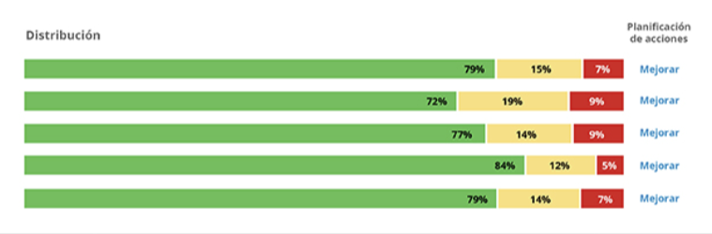
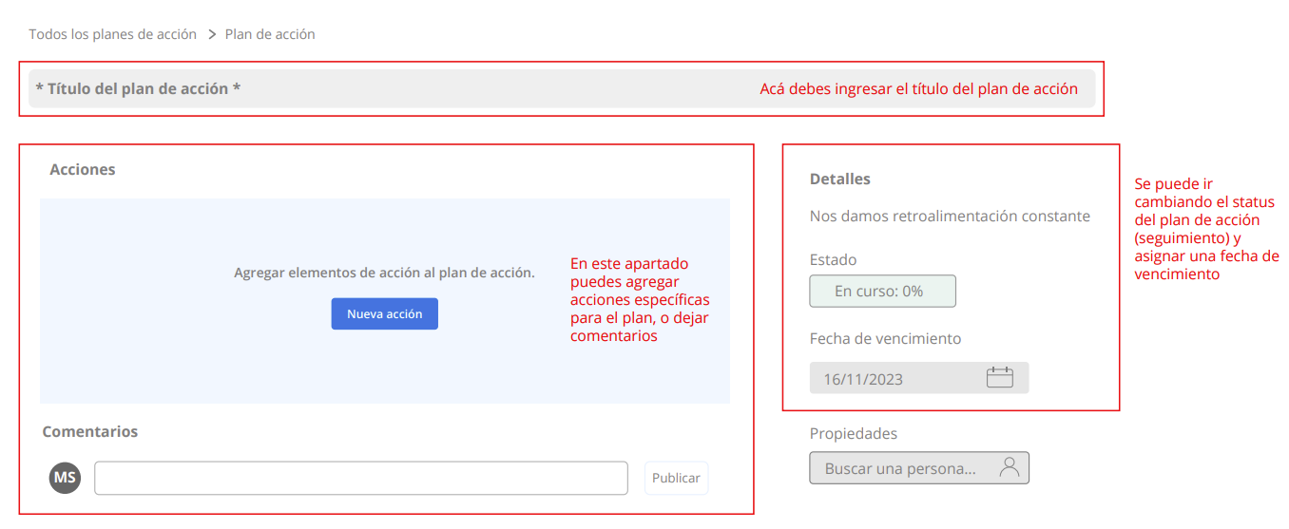
TEMPLATE DO PLANO DE AÇÃO QUALTRICS
1
Procure a afirmação que a equipe identificou como oportunidade de melhoria.
No lado direito, clique em 'Melhorar' e depois em 'Criar um plano de ação’.
Clique em 'Ver seu plano de ação'. Uma janela se abrirá onde você verá o título da afirmação.
Substitua-o pelo nome do plano.
Revise a seção 'Ações' e complete as informações (passos, descrições, prazos e responsáveis).
2
3
4

Slide 30
Vamos conversar sobre nossos resultados

